Slide 1
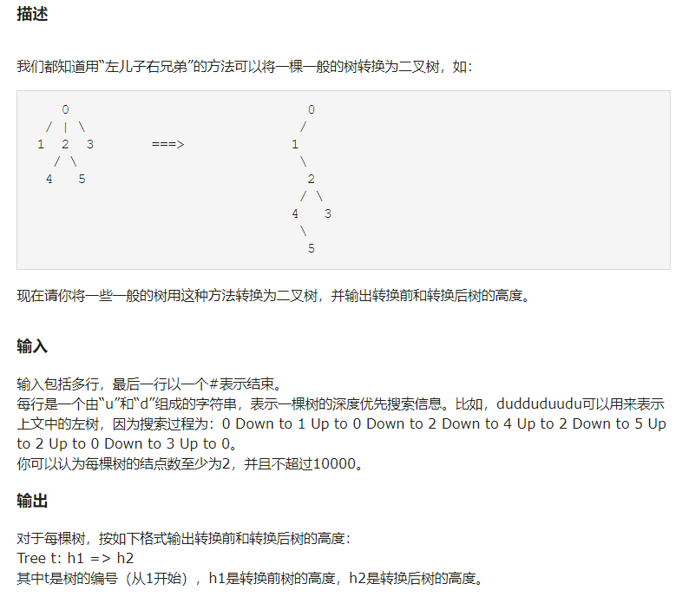
树的转换

Slide 2
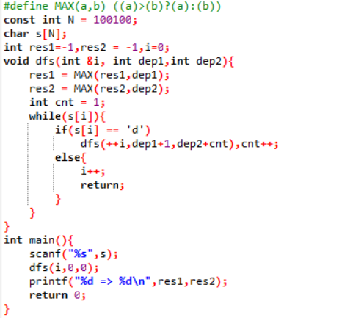

Slide 3
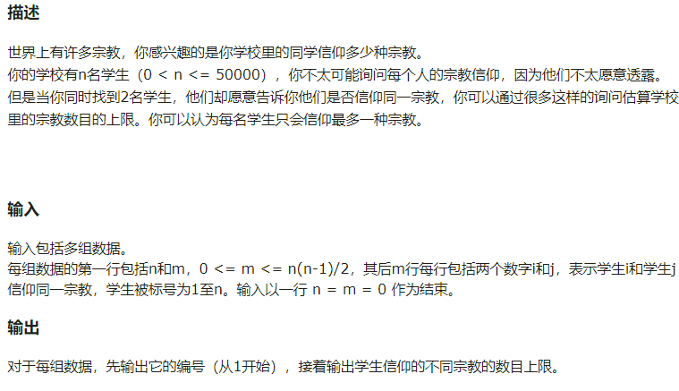
宗教信仰

Slide 4
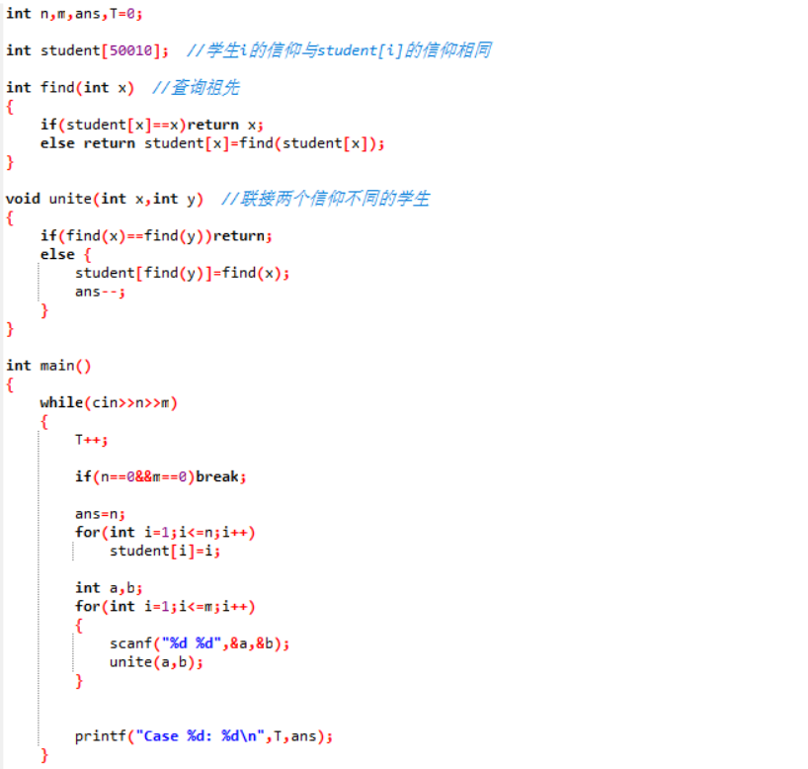
思路：用并查集解决，未连边时的最大信仰数为n，每联结一次，最大信仰数减1。连结点的时候注意要用一个连通分量的根连到另一个的根，因为本身关联关系应该是个无向图而用并查集的时候人为规定了方向，点连点或是点连根会导致指向混乱，根连根避免方向问题，因为根没有指向。

Slide 5
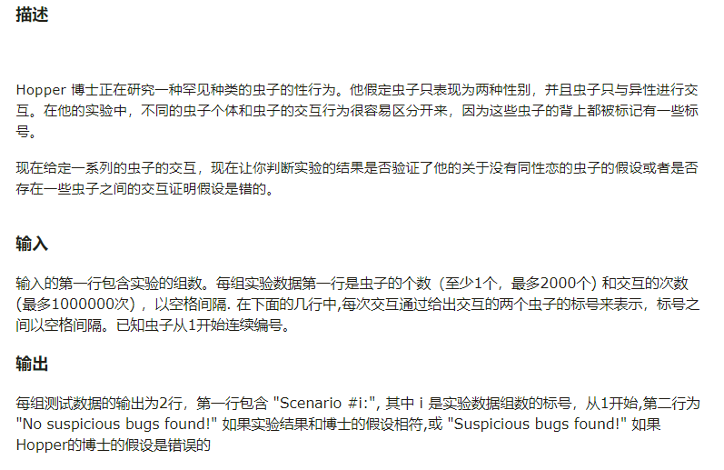
Bug’s Life

Slide 6
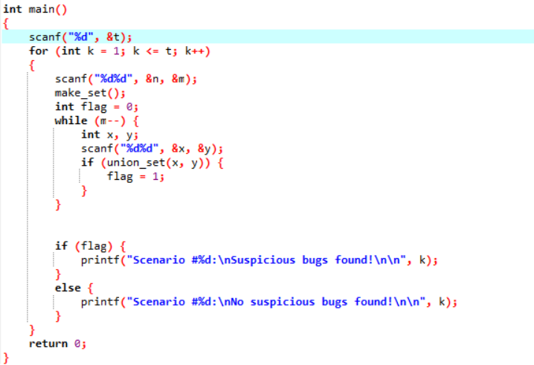
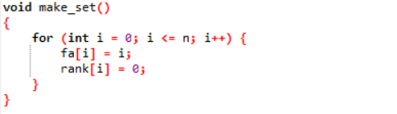
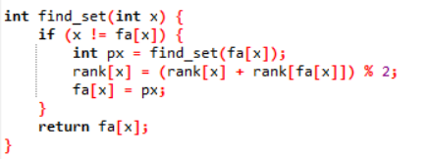
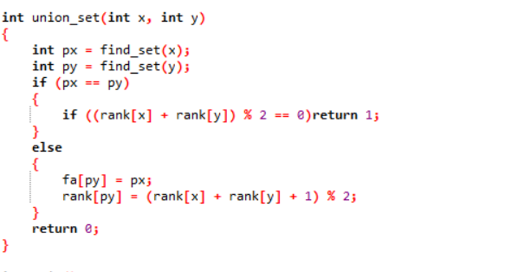
初始化函数，首先初始化并查集，然后初始化rank，全部置0，表示自己与自己同性别。
并查集中加入rank数组，表示当前节点与根节点之间的关系 。0为同性，1为异性。 若a和b两者交配则union_set(a,b) 出现同集合且同性则为异常。

